Slide 1
CleanELU
06.01.2021

Slide 2
Grupp:
Andres Roosma, käsitöötehnoloogiad ja disain
Maarja Jalasto, käsitöötehnoloogiad ja disain
Grete Liis Rimmi, keskkonnakorraldus
Anette-Isabel Luik, keskkonnakorraldus
Kätriin Loss, keskkonnakorraldus
Annika Lentso, rakendusinformaatika
Külli Lüübek, linnakorraldus
Saale Kivikangur, tervisejuhtimine
Mari-Eva Ahja, tervisejuhtimine
Henrik Frederik Ait, reklaam ja suhtekorraldus
Kristel Rannala, reklaam ja suhtekorraldus
Juhendajad:
Liisa Puusepp, Mihkel Kangur
Koostööpartner:
MTÜ CleanTech ForEst

Slide 3
probleem

Slide 4
Maailma rahvastik kasvab kiiresti ning selleks, et planeedist jätkuks ka järgnevatele põlvkondadele, tuleb olemasolevate ressursside kasutamist soovide täitmiseks oluliselt muuta/uuendada. Paraku ei ole keskkonnasäästlik eluviis veel Eestis harjumuseks saanud.
Eesti keskkonnateadlikkuse uuringust lähtub, et inimesed küll teadvustavad oma osa keskkonnaprobleemide tekkes, kuid vastutust probleemidega tegelemisel nähakse pigem riigil ja ettevõtetel kui iseendal.

Slide 5
eesmärk

Slide 6
Projekti esialgne juhendajate ja partneri poolt püstitatud üldine eesmärk:
Töötada välja ideaalmudel ja edastada lihtsas, arusaadavas ja tavainimeseni jõudvas keeles: mis on roheinnovatsioon ja cleantech, mida see endas kätkeb, kuidas jõuda inimesteni, kuidas panna tavainimesed neid puhtaid tehnoloogiaid kasutama.
Projektimeeskonna eesmärk:
Luua MTÜ Cleantech ForEst turundusmeeskonnale töövahend, mis aitab suurendada Eesti elanikkonna teadlikkust CleanTech tehnoloogiatest.
Notes:
Clean technology ehk rohetehnoloogiad on tehnoloogiad, protsessid ja tooted, mis vähendavad negatiivset mõju keskkonnale läbi väiksema energiatarbe, taastuvate ressursside kasutamise või keskkonnakaitse tegemiste (nt taaskasutus, taastuvenergia, roheline keemia, infotehnoloogia jne).

Slide 7
olulisus

Slide 8
Inimeste informeeritus rohetehnoloogiatest on viimaste aastatega küll suurenenud, kuid nad ei rakenda tehnoloogiaid oma igapäevaelus.
Rohetehnoloogia peab oluliseks keskkonnasäästlikkust ja jätkusuutlikust kogu toote/teenuse elutsükli vältel – toorme kavandamisest, tootmisest, levitamisest, pakendamisest kuni pärast ekspluatatsiooni lõplikust hävitamisest ja/või ümbertöötlemisse suunamisest.
Seetõttu on eriti oluline suurendada inimeste teadlikkust rohetehnoloogiatest, sest need võimaldavad säästlikumalt tarvitada Maa ressursse, hoides või parendades seejuures elatustaset.

Slide 9
Protsess

Slide 10
Mõistmaks Eesti inimeste teadlikkust rohetehnoloogiatest, otsustasime lähemalt uurida tänase Eesti elanikkonna keskkonnaalase teadlikkuse taset.
Esimese sammuna töötasime läbi 2018. aasta Eesti elanike keskkonnateadlikkuse uuringu kokkuvõtte.
Saime esialgsed teadmised sihtrühma jaotuse osas, kellele plaanitavaid teadlikkuse suurendamise kampaaniaid suunata.

Slide 11
meetodid
Persoonade loomise metoodika
Persoona on teadaoleva info abil kirjeldatud tegelaskuju, kes esindab brändi, toote vmt potentsiaalset kasutajat.
Persoonade loomise protsessi tulemuseks on kliendiprofiilid, mis annavad asjakohaste demograafiliste ja psühhograafiliste detailide kaudu kirjelduse klientidest, kellele cleantech-kampaaniad suunata.
Notes:
Õnnestunud turundus- ja/või teavituskampaaniate läbiviimiseks ning kõnetavate turundusmaterjalide loomiseks on vaja tunda oma klienti. Sihtgrupi mõistmiseks ning neile huvipakkuva info loomiseks ja edastamiseks valisime persoonade loomise metoodika, kuna selle lähenemise mõjusust kinnitavad ka teadusuuringud.

Slide 12
Tegevused
Luua persoonad inimeste suhtumise ja käitumise põhjal
Positiivne keskkonnaalane hoiak ja positiivne keskkonnakäitumine
Positiivne keskkonnaalane hoiak ja negatiivne keskkonnakäitumine
Negatiivne keskkonnaalane hoiak ja positiivne keskkonnakäitumine
Negatiivne keskkonnaalane hoiak ja negatiivne keskkonnakäitumine
Meie meeskond jagunes edasise protsessi läbiviimiseks nelja väiksemasse tiimi. Juhusliku valiku kaudu sai iga tiim lähemalt uurimiseks ühe persoonagrupi, et luua saadud info põhjal vastav persoona.

Slide 13
Esimese sammuna kirjeldasid tiimid 2020. aasta Eesti elanike keskkonnateadlikkuse uuringu põhjal persoonasid.
Seejärel viis iga tiim läbi kolm intervjuud oma persoonagrupi sobivate inimestega.
Üldküsimustik
Tabelküsimustik
Persoonagrupi põhised küsimused
Persoonade ülevaatamine koos MTÜ CleanTech ForEstiga

Slide 14
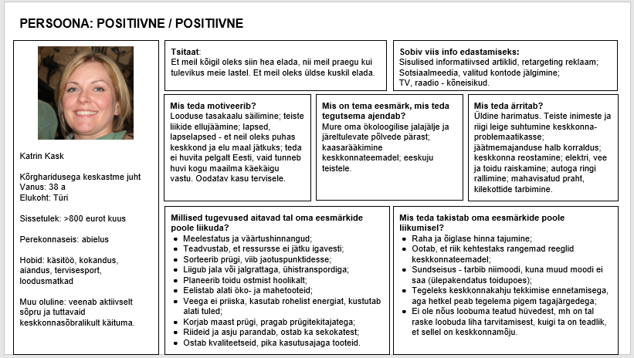
Persoona 1. Positiivne keskkonnaalane hoiak ja positiivne keskkonnakäitumine

Slide 15
teaduspõhisus

Slide 16
2018. aasta Eesti elanike keskkonnateadlikkuse uuringu kokkuvõtte
esialgsed teadmised sihtrühma jaotuse osas
ÜRO tegevuskava 2030 elluviimisest Eestis ja strateegia „Eesti 2035“
üldine raamistik ja teadmine, et nende tegevuskavade eesmärkide saavutamiseks tuleb panustada igasuguse keskkonnateadlikkuse suurendamisele
2020. aasta Eesti elanike keskkonnateadlikkuse uuring
mõte luua persoonad inimeste suhtumise ja käitumise põhjal
2019. aastal Limericki Ülikooli uurimistöö „Using personas to exploit environmental attitudes and behaviour in sustainable product design“, mis keskendus sellele, kuidas persoonasid kasutada jätkusuutlike toodete disainis.

Slide 17
tulemused

Slide 18
Projekti tulemused
Projekti tulemusel valmis neli persoona kirjeldust, mis on antud ka koostööpartneri Cleantech ForEst kasutusse.
Persoonade abil saab kavandada ja läbi viia tõhusamaid teavituskampaaniaid inimeste cleantech-alase teadlikkuse suurendamiseks, kuid samuti saab neid edukalt kasutada töövahendina uute cleantech-toodete disainimisprotsessis.

Slide 19
Järeldused, Kokkuvõte

Slide 20
Järeldame, et laias laastus saab inimesi liigitada neljaks keskkonnaalase suhtumise ja käitumise põhjal.

Slide 21
TÄNAME!

